Slide 1
100 to 1000(w/ tensorflow)
194678 김민경

Slide 2
p1
100 to 1000…?
output
(Middle of forehead)
input
24살
Min=30.7
168cm
Max=82.3
59kg
Avg=55.1

Slide 3

p2
Okay google, What is tensorflow?
tensorflow
구글에서 만든 머신러닝 프레임워크
텐서플로우 연산은 상태를 가지는 데이터 흐름 유향 그래프로 표현된다

Slide 4
p3
Install tensorflow - Local(using cmd)
//캡처를 하지않아 그림으로 재현
C:\Windows\system32>pip install tensorflow-gpu
Local설치는 굉장한 고성능의 PC 요구함.
최대한 갖고있는 자원으로 모든 걸 해결하기 위해 노력했지만 실패😂
Adsfasfasdfdsfsdf Error!
Asdfdsggfhhjkjuyjk Error!
.
.
.
.

Slide 5
p4
Install tensorflow – anaconda prompt
다운로드 받았지만 각종 DLL을 찾을 수 없다는 에러가 떠서…
CUDA, NVIDIA GeForce Experience, cuDNN 등등 설치함
바이오스 업데이트
그래도 인식 못하는 DLL은 인터넷에서 찾아서 바이러스 검사 후 적용
tensorflow가 상위 버전 DLL을 인식하지 못하는 것은 파일 명을 바꿔서 낮은 버전으로 인식시킴
환경 변수 설정
(base) C:\Users\a>pip install tensorflow-gpu
Error! cudnn64_7.dll Not found!
Error! cublas64_10.dll Not found!
Error! cusparse64_10.dll Not found!
.
.
.

Slide 6
p5
Install tensorflow – anaconda prompt
(base) C:\Users\a>python
Python 3.7.9
>>>import tensorflow as tf
Successfully opened library cudart64_101.dll
>>>hello=tf.constant(“Hello world!”)
Successfully opened library ~~
Successfully opened library ~~
.
.
Hello world!
>>>
제대로 설치 됐는지 확인하기 위해 Python을 실행시키고 간단한 예문 출력!
Import tensorflow as tf
Hello=tf.constant(“Hello world!”)
>>>Hello world!
설치 문제 해결

Slide 7

p6
Compare Tensorflow with Pytorch
Tensorflow를 어떻게 다뤄야 할지 모르겠어요
Tensorflow의 문제점
개념이 너무 어렵다
앞서 봤다시피 설치가 까다롭다
디버깅이 어렵다
Pytorch의 장점
파이썬의 Numpy라이브러리와 유사하다
그래프를 만들면서 동시에 값을 할당할 수 있다
요즘 대세이다
Pytorch로 해보세요
넵, 감사합니다!!

Slide 8
100 to 1000(w/ Pytorch)

Slide 9
p7
Excuse me, what is Pytorch?
Pytorch
페이스북에서 만든 머신러닝 프레임워크
Pytorch에서의 Tensors는 Numpy의 배열과 비슷하다.

Slide 10
p8
Install Pytorch – Ubuntu OS
root@mkkim$ sudo apt-get update && sudo apt-get install
영상에서는 Docker가 필요하대서 Docker
설치
사실 Ubuntu(Linux OS)에 이미 docker를 설치해서 리눅스에서 개발을 계획했었으나...
Hiper-V때문에 Windows에 설치한 Docker와 우분투의 시스템이 충돌하여 둘 중 하나만 선택해야하는 상황이 왔고, Windows 선택
Adsfasfasdfdsfsdf Error!
Asdfdsggfhhjkjuyjk Error!
.
.
.
.

Slide 11
p9
Install Pytorch – anaconda prompt
(base) C:\Users\a>conda create –n torch python anaconda
(base) C:\Users\a>conda activate torch
(torch) C:\Users\a>conda install pytorch torchvision cudatoolkit=11.0 –c pytorch
Collectiong pakage metadata : done
Solving environment : done
무난하게 설치 완료😊

Slide 12
p10
Install Pytorch – anaconda prompt
(base) C:\Windows\system32>conda activate torch
(torch) C:\Windows\system32>python
Python 3.8.5
>>>import torch
>>>torch.cuda.get_device_name(0)
'GeForce GTX 1660 Ti with Max-Q Design‘
>>>torch.__version__
‘1.7.0;
>>>
제대로 설치되었는지 확인하기 위해
Improt torch
torch.cuda.get_device_name(0)
torch.__version__
간단한 코드를 입력하여 제대로 GPU를 인식하는지,
버젼이 뭔지 확인한다.

Slide 13
p11
Goodbye, Machine learning!
통계로 유의미한 데이터 분석
데이터
정수화
유의미한 데이터만으로 가상 데이터 1000개 생성

Slide 14
데이터 처리(w/ numpy)

Slide 15
p12
Numpy library
Numpy
Numpy는 행렬이나 일반적으로 대규모 다차원 배열을 쉽게 처리할 수 있도록 지원하는 파이썬의 라이브러리이다
Numpy는 데이터 구조 외에도 수치 계산을 위해 효율적으로 구현된 기능을 제공한다.

Slide 16
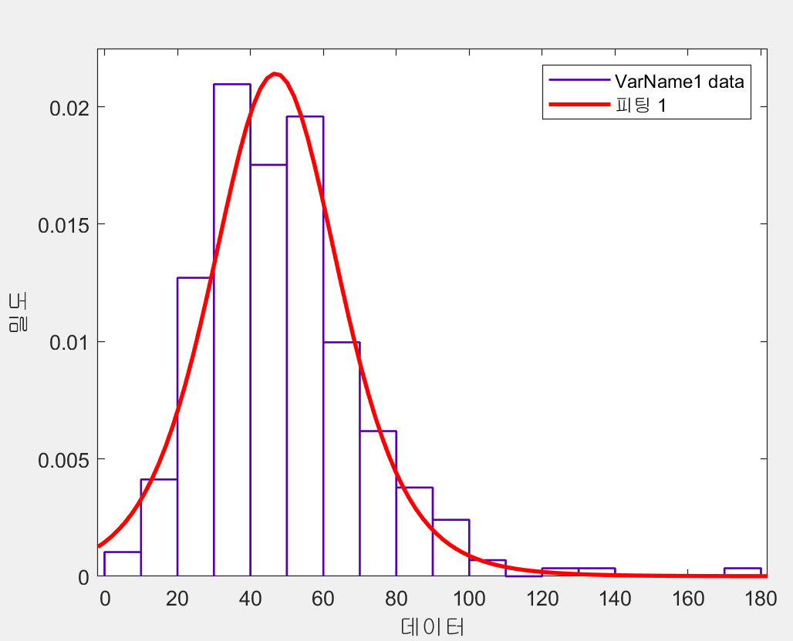

p14
Matlab으로 데이터 분석
평균: 46.8765 분산: 465.755
분포: t 위치-범위
로그 가능도: -1299.45
영역: -Inf < y < Inf
모수 추정값 표준 오차
$μ$ 46.8765 1.22899
$σ$ 17.9195 1.14051
$N$ 6.43998 2.0325
모수 추정값의 추정 공분산:
$μ$ $σ$ $N$
$μ$ 1.5104 0.291208 0.633074
$σ$ 0.291208 1.30076 1.4421
$N$ 0.633074 1.4421 4.13105

Slide 17
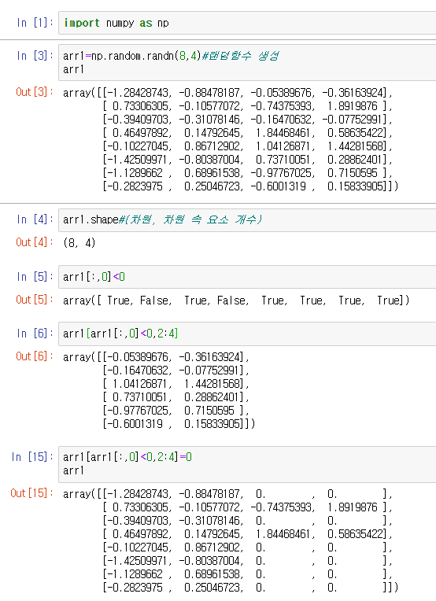
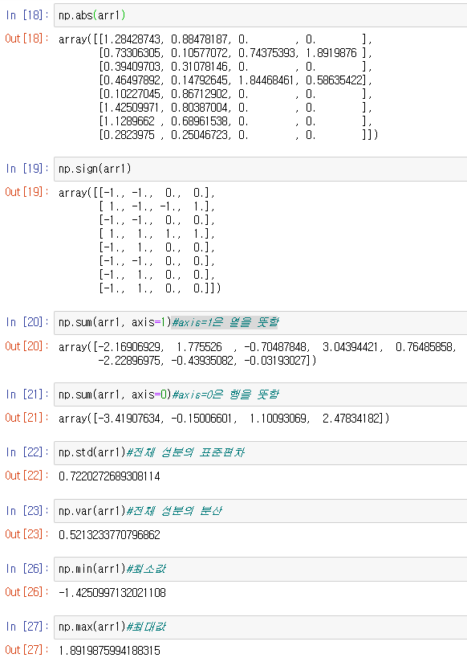

Slide 18
